Slide 1
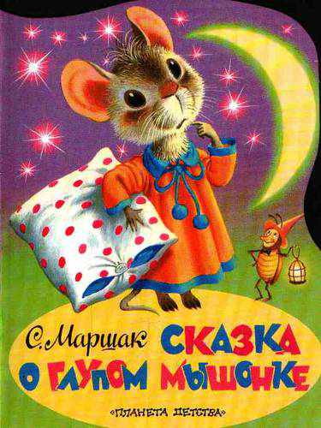
Ознакомление со сказкой. Средняя группа.

Slide 2
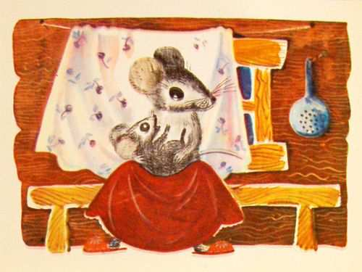
Пела ночью мышка в норке:
- Спи, мышонок, замолчи!
Дам тебе я хлебной корки
И огарочек свечи.
Отвечает ей мышонок:
- Голосок твой слишком тонок.
Лучше, мама, не пищи,
Ты мне няньку поищи!

Slide 3
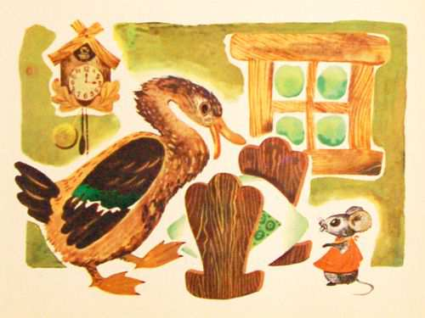
Побежала мышка-мать,
Стала утку в няньки звать:
- Приходи к нам, тётя утка,
Нашу детку покачать.
Стала петь мышонку утка:
- Га-га-га, усни, малютка!
После дождичка в саду
Червячка тебе найду.
Глупый маленький мышонок
Отвечает ей спросонок:
- Нет, твой голос нехорош.
Слишком громко ты поёшь!

Slide 4
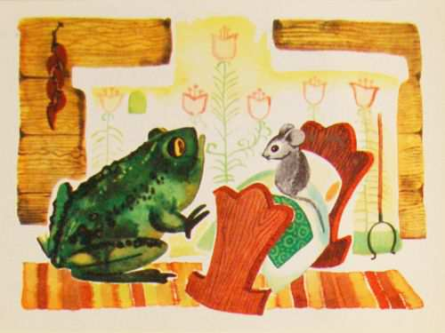
Побежала мышка-мать,
Стала жабу в няньки звать:
- Приходи к нам, тётя жаба,
Нашу детку покачать.
Стала жаба важно квакать:
- Ква-ква-ква, не надо плакать!
Спи, мышонок, до утра,
Дам тебе я комара.
Глупый маленький мышонок
Отвечает ей спросонок:
- Нет, твой голос нехорош.
Очень скучно ты поёшь!

Slide 5
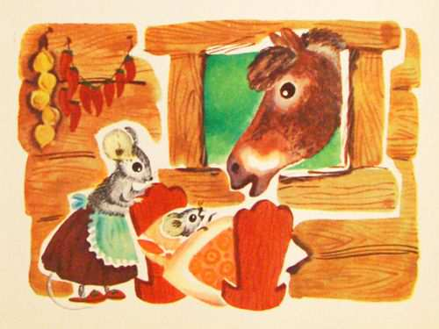
Побежала мышка-мать
Тетю лошадь в няньки звать:
- Приходи к нам, тётя лошадь,
Нашу детку покачать.
- Иго-го! - поёт лошадка. -
Спи, мышонок, сладко-сладко,
Повернись на правый бок,
Дам овса тебе мешок.
Глупый маленький мышонок
Отвечает ей спросонок:
- Нет, твой голос нехорош.
Очень страшно ты поёшь!

Slide 6
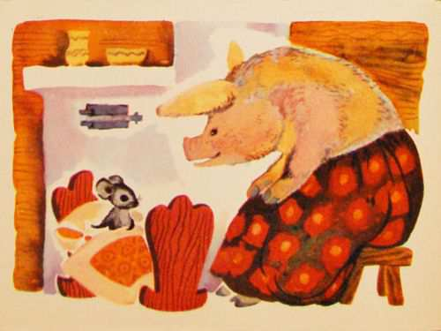
Побежала мышка-мать,
Тетю свинку в няньки звать:
- Приходи к нам, тётя свинка,
Нашу детку покачать.
Стала свинка хрипло хрюкать,
Непослушного баюкать:
- Баю-баюшки, хрю-хрю.
Успокойся, говорю.
Глупый маленький мышонок
Отвечает ей спросонок:
- Нет, твой голос нехорош.
Очень грубо ты поёшь!

Slide 7
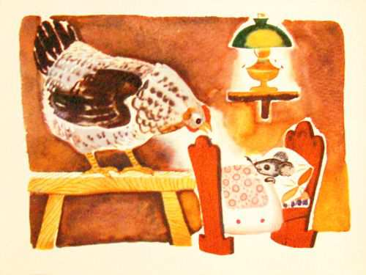
Стала думать мышка-мать:
Надо курицу позвать.
- Приходи к нам, тётя клуша,
Нашу детку покачать.
Закудахтала наседка:
- Куд-куда, не бойся, детка!
Забирайся под крыло:
Там и тихо и тепло.
Глупый маленький мышонок
Отвечает ей спросонок:
- Нет, твой голос нехорош.
Этак вовсе не уснёшь!

Slide 8
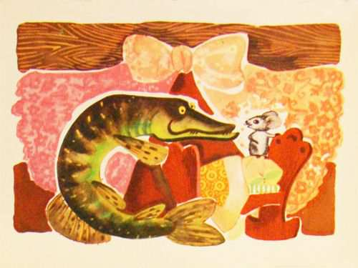
Побежала мышка-мать,
Стала щуку в няньки звать:
- Приходи к нам, тётя щука,
Нашу детку покачать.
Стала петь мышонку щука -
Не услышал он ни звука:
Разевает щука рот,
А не слышно, что поёт...
Глупый маленький мышонок
Отвечает ей спросонок:
- Нет, твой голос нехорош.
Слишком тихо ты поёшь!

Slide 9
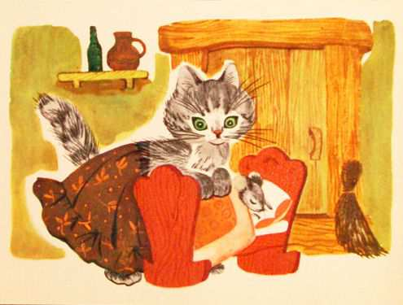
Побежала мышка-мать,
Стала кошку в няньки звать:
- Приходи к нам, тётя кошка,
Нашу детку покачать.
Стала петь мышонку кошка:
- Мяу-мяу, спи, мой крошка!
Мяу-мяу, ляжем спать,
Мяу-мяу, на кровать.
Глупый маленький мышонок
Отвечает ей спросонок:
- Голосок твой так хорош.
Очень сладко ты поёшь!

Slide 10
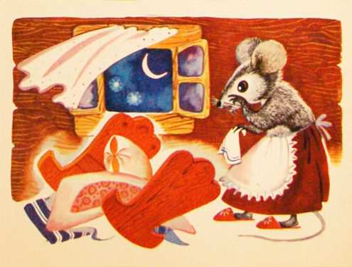
Прибежала мышка-мать,
Поглядела на кровать,
Ищет глупого мышонка,
А мышонка не видать.

Slide 11
Конец

